Slide 1
Муниципальное бюджетное дошкольное образовательное учреждение
«Детский сад компенсирующего вида № 78 «Колокольчик»
муниципального образования городской округ Симферополь Республики Крым
Олимпийские огоньки
Инструктор по физической культуре Григорьева Е.Г.
Симферополь, 2017

Slide 2


Slide 3
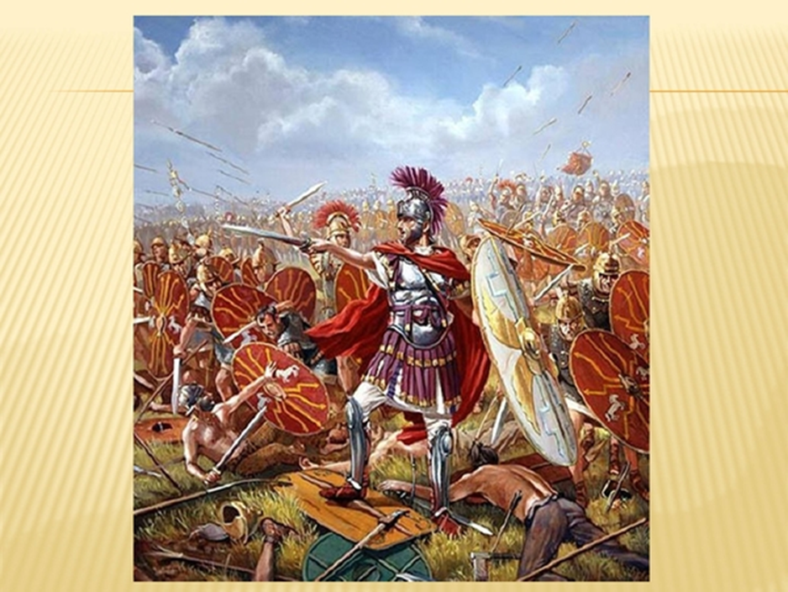

Slide 4
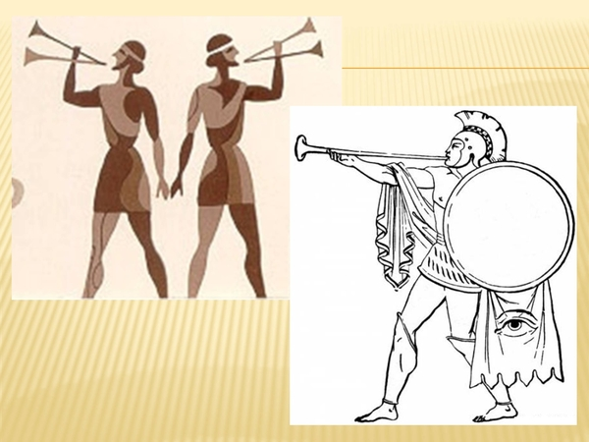

Slide 5
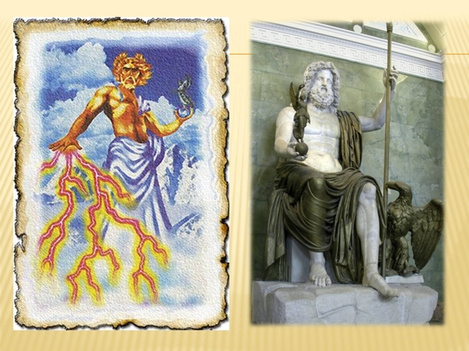

Slide 6
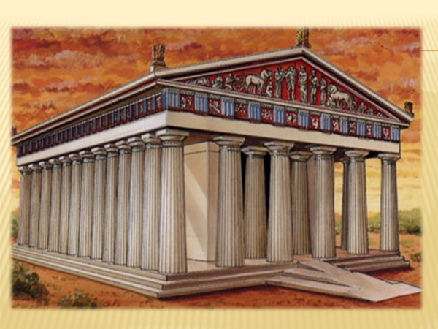

Slide 7
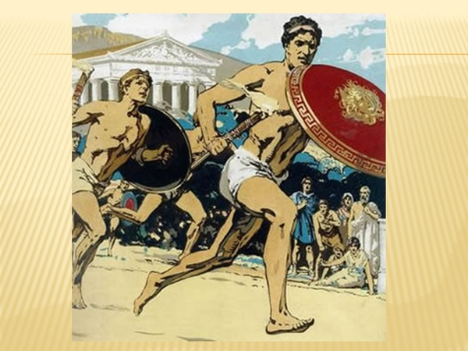

Slide 8
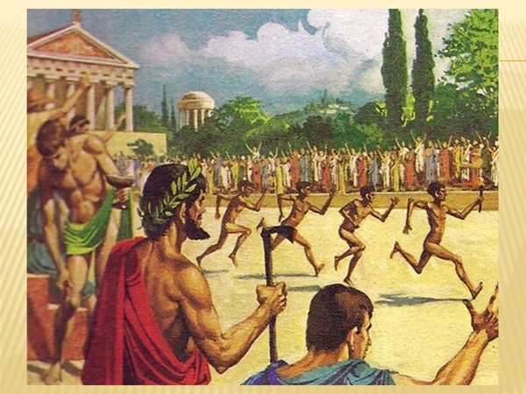

Slide 9
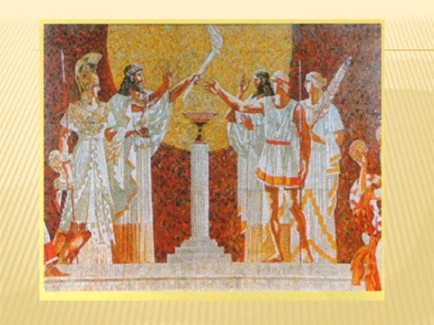

Slide 10
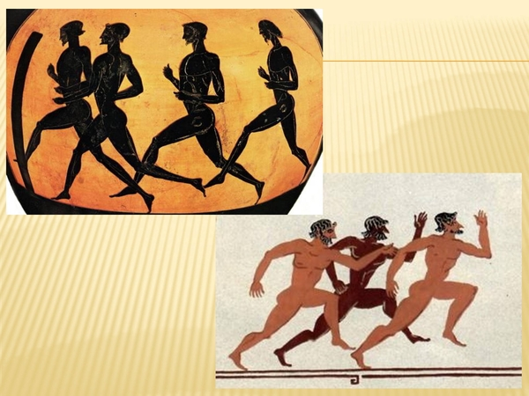

Slide 11
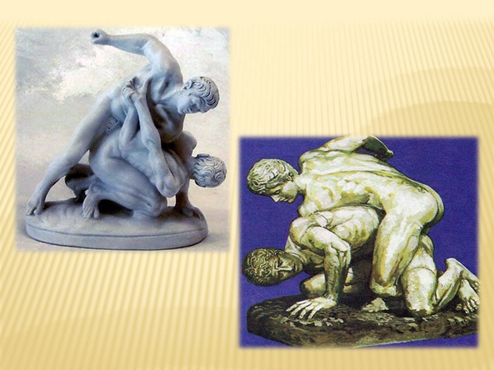

Slide 12
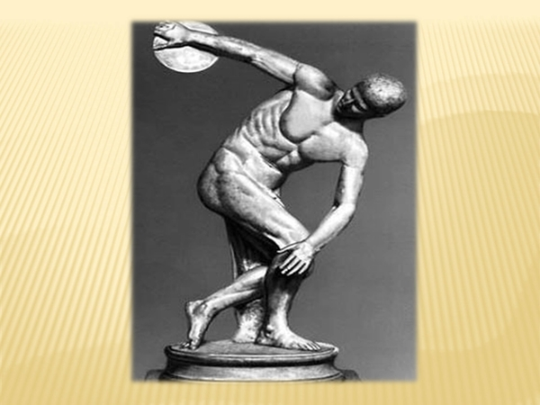

Slide 13
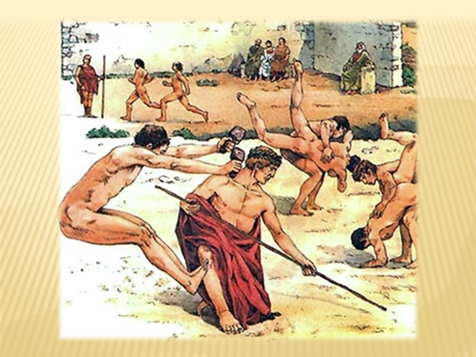

Slide 14
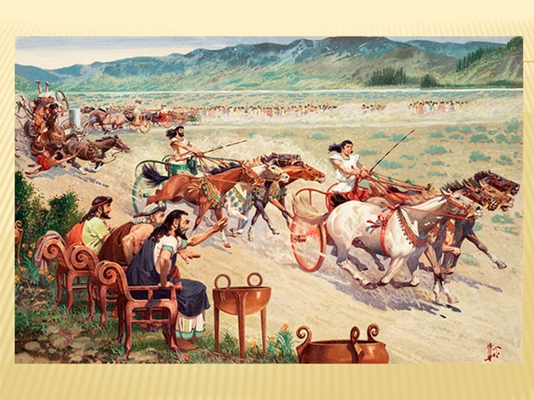

Slide 15
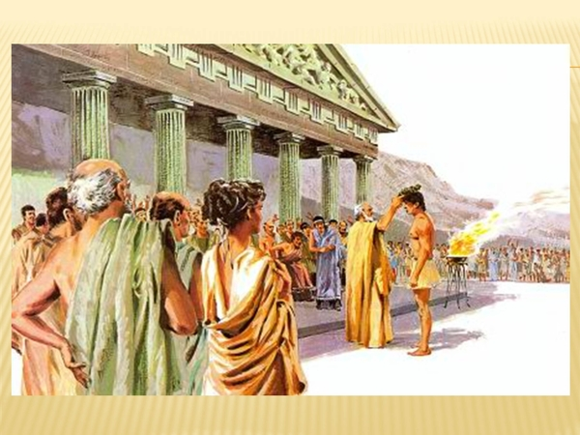

Slide 16


Slide 17
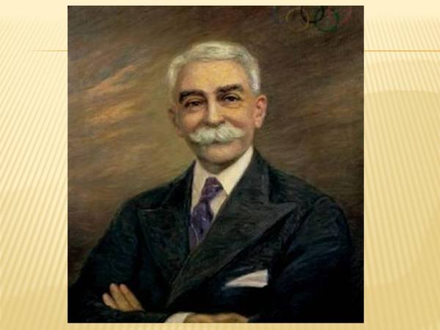

Slide 18


Slide 19
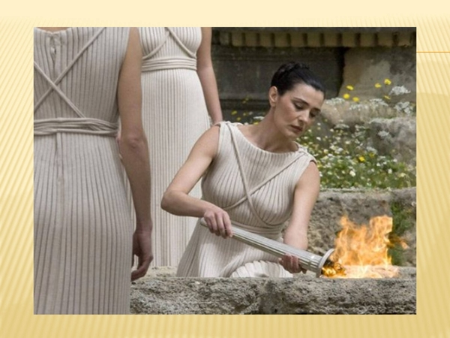

Slide 20
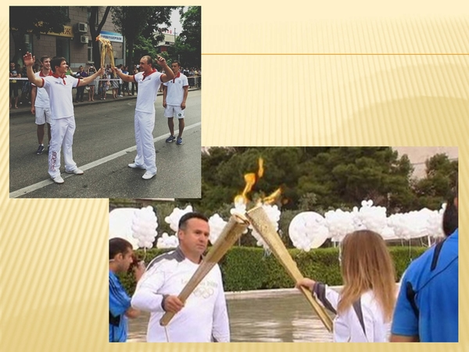

Slide 21
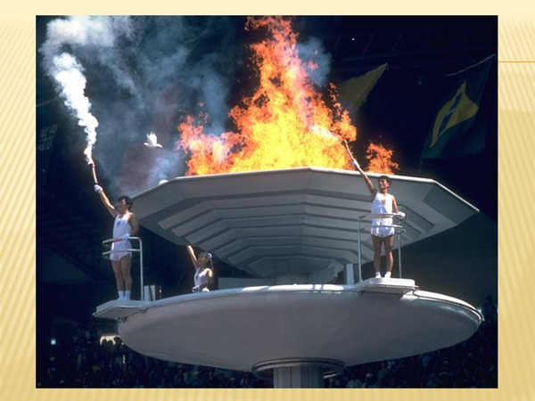

Slide 22


Slide 23


Slide 24


Slide 25
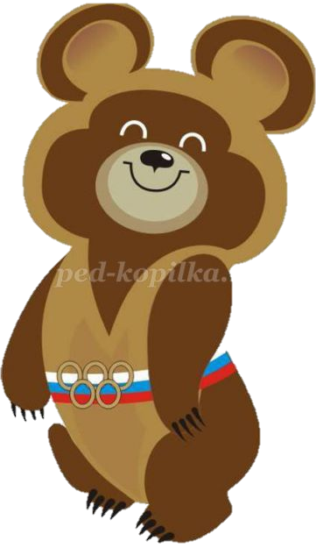

Slide 26


Slide 27


Slide 28
Спасибо за внимание!

